Slide 1
OpenModelica講習中級 Modelica.Fluidライブラリ解説
付録1. パイプの圧力損失と質量流量
付録2. PartialVessel の圧力計算式.
2017年12月7日 田中 周(有限会社アマネ流研)

Slide 2
付録1. パイプの圧力損失と質量流量
概要
計算方法を場合分けするパラメータ
ホモトピー法とホモトピーオペレータ
WallFriction.Detailed
massFlowRate_dp
pressureLoss_m_flow

Slide 3
(1) 概要
パイプの圧力損失と質量流量の関係は、PartialGenericFlow を継承したモデルで計算される。
実際の圧力流量関係式は WallFriction パッケージで宣言されている。
デフォルトはDetaild
パラメータによって
圧力損失から流量を計算する
質量流量から圧力損失を計算する
を切り替える。

Slide 4
WallFriction パッケージ
①インターフェース
② 摩擦による圧力損失なし
③ 層流の圧力損失モデル
④ 二次近似乱流モデル
⑤ 層流と二次近似乱流の接続
⑥ 詳細な乱流モデル
順流から逆流に変わるとき圧力が連続的に変化する場合
massFlowRate_dp: 圧力損失から質量流量を計算する
pressureLoss_m_flow: 質量流量から圧力損失を計算する
不連続的に変化する場合やパイプ出入口に高低差がある場合
massFlowRate_dp_staticHead: 圧力損失から質量流量を計算する
pressureLoss_m_flow_staticHead: 質量流量から圧力損失を計算する

Slide 5
PartialGenericPipeFlow の質量流量または圧力損失の計算の部分
if continuousFlowReversal then
// simple regularization
if from_dp and not WallFriction.dp_is_zero then
m_flows = homotopy(
actual= WallFriction.massFlowRate_dp(
dps_fg - {g*dheights[i]*rhos_act[i] for i in 1:n-1},
rhos_act,
rhos_act,
mus_act,
mus_act,
pathLengths_internal,
diameters,
(crossAreas[1:n-1]+crossAreas[2:n])/2,
(roughnesses[1:n-1]+roughnesses[2:n])/2,
dp_small/(n-1),
Res_turbulent_internal)*nParallel,
simplified= m_flow_nominal/dp_nominal*(dps_fg - g*dheights*rho_nominal));
else
dps_fg = homotopy(
actual= WallFriction.pressureLoss_m_flow(
m_flows/nParallel,
rhos_act,
rhos_act,
mus_act,
mus_act,
pathLengths_internal,
diameters,
(crossAreas[1:n-1]+crossAreas[2:n])/2,
(roughnesses[1:n-1]+roughnesses[2:n])/2,
m_flow_small/nParallel,
Res_turbulent_internal) + {g*dheights[i]*rhos_act[i] for i in 1:n-1},
simplified= dp_nominal/m_flow_nominal*m_flows + g*dheights*rho_nominal);
end if;
(2) パラメータによる計算方法の場合分け
(3) ホモトピー法

Slide 6
else
// regularization for discontinuous flow reversal and static head
if from_dp and not WallFriction.dp_is_zero then
m_flows = homotopy(
actual= WallFriction.massFlowRate_dp_staticHead(
dps_fg,
rhos[1:n-1],
rhos[2:n],
mus[1:n-1],
mus[2:n],
pathLengths_internal,
diameters,
g*dheights,
(crossAreas[1:n-1]+crossAreas[2:n])/2,
(roughnesses[1:n-1]+roughnesses[2:n])/2,
dp_small/(n-1),
Res_turbulent_internal)*nParallel,
simplified= m_flow_nominal/dp_nominal*(dps_fg - g*dheights*rho_nominal));
else
dps_fg = homotopy(
actual= WallFriction.pressureLoss_m_flow_staticHead(
m_flows/nParallel,
rhos[1:n-1],
rhos[2:n],
mus[1:n-1],
mus[2:n],
pathLengths_internal,
diameters,
g*dheights,
(crossAreas[1:n-1]+crossAreas[2:n])/2,
(roughnesses[1:n-1]+roughnesses[2:n])/2,
m_flow_small/nParallel,
Res_turbulent_internal),
simplified= dp_nominal/m_flow_nominal*m_flows + g*dheights*rho_nominal);
end if;
end if;

Slide 7
(２) 計算方法の場合分けのパラメータ
① from_dp
true なら圧力差から質量流量を計算する
flase なら質量流量から圧力差を計算する
momentumDynamics によって切り替わる
PartialGenericPipeFlow の宣言部
parameter Boolean from_dp = momentumDynamics >= Types.Dynamics.SteadyStateInitial
"= true, use m_flow = f(dp), otherwise dp = f(m_flow)” annotation( ...);
momentumDynamics | from_dp | initial condition
DynamicFreeInitial | false
FixedInitial | false | m_flow_start
SteadyStateInitial | true | d(m_flow)/dt = 0
SteadyState | true
② WallFriction.dp_is_zero
粘性圧力損失が存在しない場合 true

Slide 8



③ continuousFlowReversal
順流から逆流に変化するとき圧力が連続的に変化する場合 true
PartialGenericPipeFlow の宣言部
final parameter Boolean continuousFlowReversal=
(not useUpstreamScheme)
or constantPressureLossCoefficient
or not allowFlowReversal
true
$$Δp_{fg}$$
より、
風上差分スキームで無い
圧力損失係数が一定
逆流を考慮しない
のいずれかの場合 true となる。
$$\dot{m}$$
false
$$Δp_{fg}$$
false の場合、特別な regularizationが必要となるので場合分けする。
$$\dot{m}$$

Slide 9

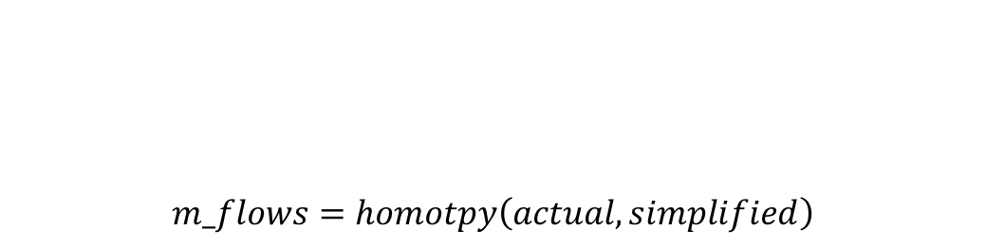
(３) ホモトピー法とホモトピーオペレータ
概要
動的シミュレーションの初期化フェーズでは、大きな非線形方程式系を繰り返し計算で解く必要がある場合がある。
ホモトピー法は、まず、簡単に収束するモデル (simplified model)を解き、このモデルから実際のモデル(actual model) までモデルを連続的に変形させて解を追跡することによって非線形方程式系を解く方法である。
ホモトピー変換 (homotopy transformation)
次のような式で $λ$ を $0$ から $1$ まで連続的に変化させる。
$$λ∗actual+\left(1−λ\right)∗simplified$$
Modelica のホモトピーオペレータ
ホモトピーオペレータは、非線形方程式に入力する変数に対して使用する。
$$m_flows=homotpy\left(actual, simplified\right)$$
ホモトピーオペレータ

Slide 10

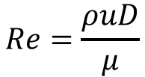
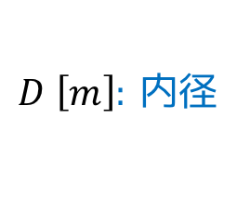




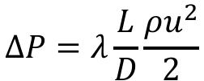





(4) WallFriction.Detailed
ダルシー・ワイズバッハの式
(Darcy-Weisbach Equation)
$$ΔP=λ\frac{L}{D}\frac{ρu^{2}}{2}$$
$λ$ :管摩擦係数(Darcy’s friction factor)
$ρ$[kg/m3]: 密度
$μ$[Pa.s]: 粘性率
$ΔP=P_{1}−P_{2}$ : 圧力損失
$u$ [m/s]: 平均流速
$P_{1}$ [Pa]
$P_{2}$ [Pa]
$$D \left[m\right]: 内径$$
$L$ [m]: 長さ
$ε$ [m]: 表面粗さ(roughness)
$$Δ=\frac{ε}{D}$$
:相対粗さ
$$Re=\frac{ρuD}{μ}$$
:レイノルズ数

Slide 11




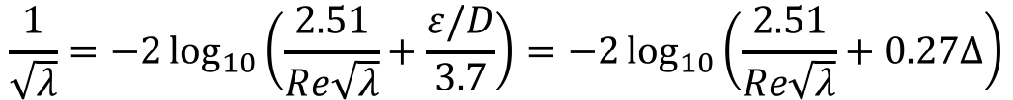




$λ$ :管摩擦係数(Darcy’s friction factor)
$$Re<Re_{1}$$
層流
ハーゲン・ポアズイユ流
(Hagen-Poiseuille flow)
$$λ=\frac{64}{Re}$$
$$u=\frac{ΔP}{L}\frac{r^{2}}{8μ}$$
$$Re>Re_{2}$$
乱流
コールブルック・ホワイトの式
(Colebrook-White Equation)
$$\frac{1}{\sqrt{λ}}=−2\log_{10}\left(\frac{2.51}{Re\sqrt{λ}}+\frac{ε/D}{3.7}\right)=−2\log_{10}\left(\frac{2.51}{Re\sqrt{λ}}+0.27Δ\right)$$
$Re_{1}<Re<Re_{2}$
乱流と層流の遷移領域の範囲
$$Re_{1}=745\exp\left(if Δ<0.0065 then 1 else\frac{0.0065}{Δ}\right)$$
[Samoilenko 1968; Idelchik 1994, p. 81, sect. 2.1.21]
$$Re_{2}=Re_{turbulent}=4000$$

Slide 12
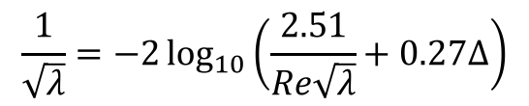
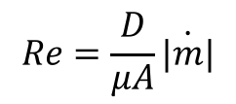


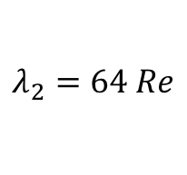






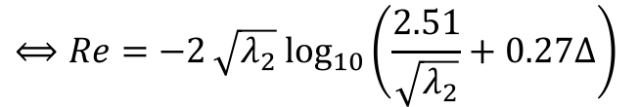

$λ_{2}≡λRe^{2}$ の導入
層流の場合
$$λ=\frac{64}{Re}$$
$$⟺ Re=\frac{λ_{2}}{64}$$
または
$$λ_{2}=64 Re$$
$Re→0$ で $λ$ は発散するが $λ_{2}$ は発散しない。
乱流の場合
$$\frac{1}{\sqrt{λ}}=−2\log_{10}\left(\frac{2.51}{Re\sqrt{λ}}+0.27Δ\right)$$
$$⟺Re=−2\sqrt{λ_{2}}\log_{10}\left(\frac{2.51}{\sqrt{λ_{2}}}+0.27Δ\right)$$
コールブルック・ホワイトの式が陰関数でなくなる。
圧力と $λ_{2}$ の関係
$$ΔP=λ\frac{L}{D}\frac{ρu^{2}}{2},$$
$$Re=\frac{ρuD}{μ}$$
$${⟺ λ}_{2}=\left|Δp\right|\frac{2D^{3}ρ}{Lμ^{2}}$$
$$Δp=±\frac{Lμ^{2}}{2D^{3}ρ}λ_{2}$$
または
質量流量とレイノルズ数の関係
$$⟺\dot{m}=\frac{μA}{D}Re$$
$$Re=\frac{D}{μA}\dot{|m|}$$
$$Re=\frac{ρuD}{μ}, \dot{m}=ρuA$$
または

Slide 13
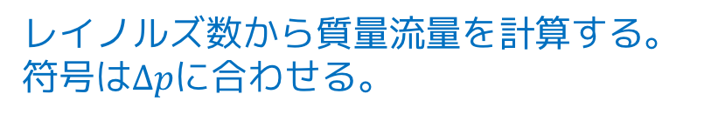


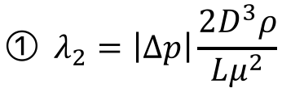

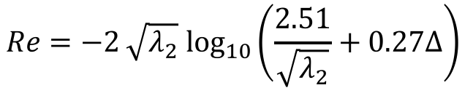
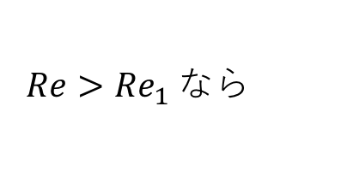
massFlowRate_dp 圧力差から質量流量を求める
$$① { λ}_{2}=\left|Δp\right|\frac{2D^{3}ρ}{Lμ^{2}}$$
$$② Re=\frac{λ_{2}}{64}$$
まず、層流を仮定してレイノルズ数を求める。
$Re>Re_{1}$ なら
$$Re=−2\sqrt{λ_{2}}\log_{10}\left(\frac{2.51}{\sqrt{λ_{2}}}+0.27Δ\right)$$
層流の範囲外なら乱流を
仮定してレイノルズ数を求める。
$Re<Re_{2}$ なら
遷移領域で、補間関数でレイノルズ数を求める。
$$Re=interplateRegion2(Re, Re_{1}, Re_{2},Δ,λ_{2})$$
$$③ \dot{m}=±\frac{μA}{D}Re$$
レイノルズ数から質量流量を計算する。
符号は$Δp$に合わせる。

Slide 14

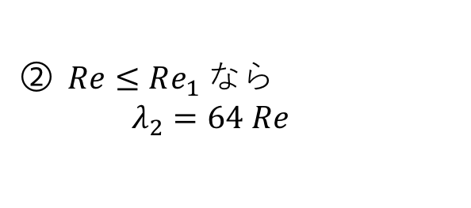
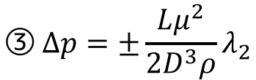
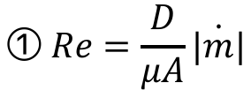

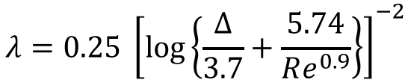
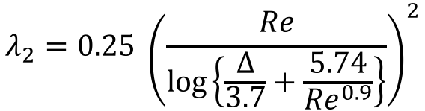
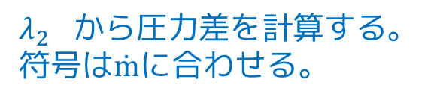
pressureLoss_m_flow 質量流量から圧力差を求める
$$① Re=\frac{D}{μA}\dot{|m|}$$
スワミー・ジャインの式(Swamee-Jain equation)
（コールブルック・ホワイトの式の近似式)
②$Re≤Re_{1}$ なら
$λ_{2}=64 Re$
$$λ=0.25 {\left[\log\left\{\frac{Δ}{3.7}+\frac{5.74}{Re^{0.9}}\right\}\right]}^{−2}$$
$Re≥Re_{2}$なら
$$λ_{2}=0.25 {\left(\frac{Re}{\log\left\{\frac{Δ}{3.7}+\frac{5.74}{Re^{0.9}}\right\}}\right)}^{2}$$
$Re_{1}<Re<Re_{2}$ なら
遷移領域の補間関数
$$λ_{2}=interplateInRegion2(Re, Re1, Re2,Δ)$$
$$③ Δp=±\frac{Lμ^{2}}{2D^{3}ρ}λ_{2}$$
$λ_{2}$から圧力差を計算する。
符号は$\dot{m}$に合わせる。

Slide 15
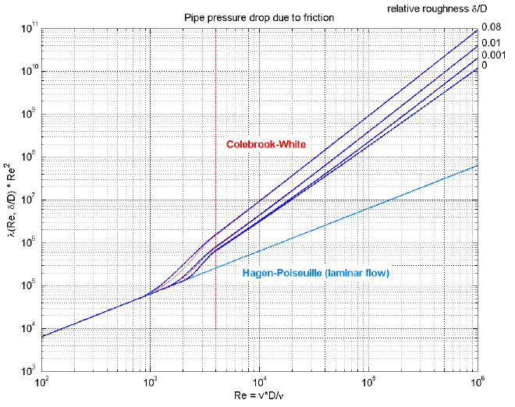


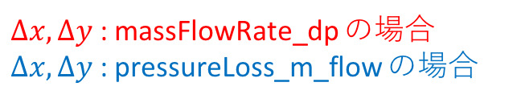
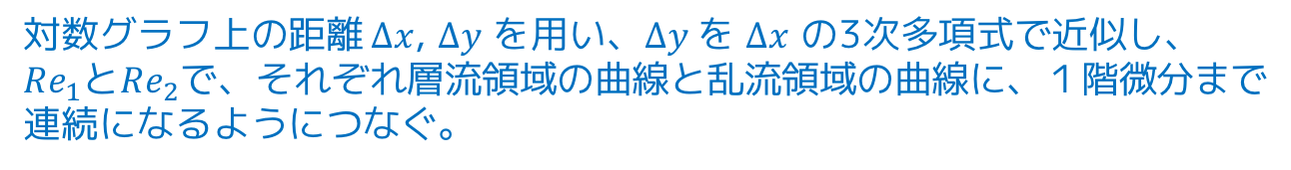






遷移領域の補間方法の考え方
対数グラフ上の距離 $Δx$, $Δy$ を用い、$Δy$ を $Δx$ の3次多項式で近似し、 $Re_{1}$と$Re_{2}$で、それぞれ層流領域の曲線と乱流領域の曲線に、１階微分まで連続になるようにつなぐ。
Modelica.Fluid.UsersGuid.ComponentDefinition.WallFrincion より
乱流領域
遷移領域
$${ λ}_{2}$$
$$Δy$$
$$Δx$$
$$Δy$$
$$Δx$$
$Δx, Δy$ : massFlowRate_dp の場合
$Δx, Δy$ : pressureLoss_m_flow の場合
層流領域
$$Re_{1}$$
$$Re_{2}$$
$$Re$$

Slide 16
付録２. PartialLumpedVesselの圧力計算式
一般的な圧力損失係数と圧力流量関係式
液位がポートの高さと近い場合の補正 penetrationの効果
流量が小さい場合の regularization (流れの適正化)
ホモトピー法による非線形方程式の計算

Slide 17
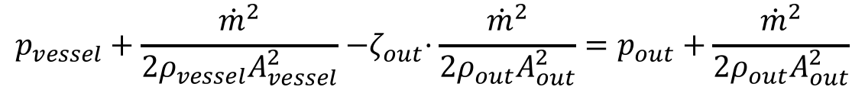
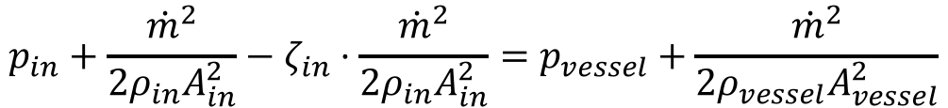
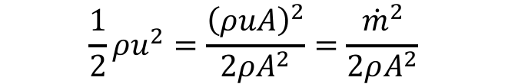
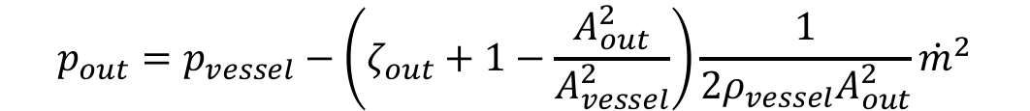
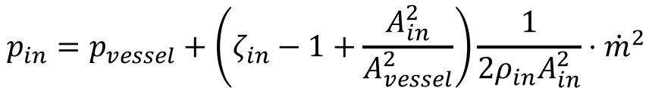
(1) 一般的な圧力損失係数と圧力流量関係式
流入
$$p_{in}+\frac{{\dot{m}}^{2}}{2ρ_{in}A_{in}^{2}}−ζ_{in}⋅\frac{{\dot{m}}^{2}}{2ρ_{in}A_{in}^{2}}=p_{vessel}+\frac{{\dot{m}}^{2}}{2ρ_{vessel}A_{vessel}^{2}}$$
静圧
動圧
圧力損失
静圧
動圧
$$p_{in}=p_{vessel}+\left(ζ_{in}−1+\frac{A_{in}^{2}}{A_{vessel}^{2}}\right)\frac{1}{2ρ_{in}A_{in}^{2}}⋅{\dot{m}}^{2}$$
流出
$$p_{vessel}+\frac{{\dot{m}}^{2}}{2ρ_{vessel}A_{vessel}^{2}}{−ζ}_{out}⋅\frac{{\dot{m}}^{2}}{2ρ_{out}A_{out}^{2}}=p_{out}+\frac{{\dot{m}}^{2}}{2ρ_{out}A_{out}^{2}}$$
静圧
動圧
圧力損失
静圧
動圧
$$p_{out}=p_{vessel}−\left(ζ_{out}+1−\frac{A_{out}^{2}}{A_{vessel}^{2}}\right)\frac{1}{2ρ_{vessel}A_{out}^{2}}{\dot{m}}^{2}$$
$$\frac{1}{2}ρu^{2}=\frac{{\left(ρuA\right)}^{2}}{2ρA^{2}}=\frac{{\dot{m}}^{2}}{2ρA^{2}}$$
動圧
(単位体積あたりの運動エネルギー)

Slide 18


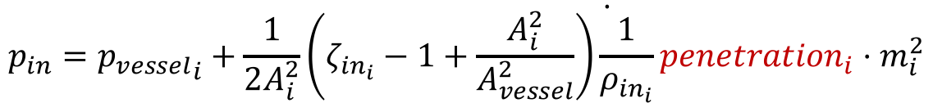



(2)液位がポートの高さに近い場合の補正
容器へ流入する時の$\left( {\dot{m}}_{port}>{\dot{m}}_{turbulent} \right)$のポートの静圧
$$p_{in}={p_{vessel}}_{i}+\frac{1}{2A_{i}^{2}}{\dot{\left(ζ_{in_{i}}−1+\frac{A_{i}^{2}}{A_{vessel}^{2}}\right)\frac{1}{ρ_{in_{i}}}penetration_{i}⋅m}}_{i}^{2}$$
$$k_{1}$$
容器から流出する時の ${( \dot{m}}_{port}<−{\dot{m}}_{turbulent} )$のポートの静圧
$$p_{out}={p_{vessel}}_{i}−\frac{1}{2A_{i}^{2}}\left(ζ_{out_{i}}+1−\frac{A_{i}^{2}}{A_{vessel}^{2}}\right)\frac{1}{ρ_{vessel}}\frac{1}{penetration_{i}}{⋅{\dot{m}}_{i}}^{2}$$
$$k_{2}$$
液位がポート高さ+0.2D以下になると、$penetration_{i}<1$ となる。
流入時の圧力損失が小さくなり、流出時の圧力損失が大きくなる。

Slide 19
penetration の計算式
$$penetration_{i}=regStep(fluidLevel−height_{i}−0.1D_{i}, 1, 1×{10}^{−3}, 0.1D_{i})$$
ports_penetration[i]
= Utilities.regStep(fluidLevel - portsData_height[i] - 0.1*portsData_diameter[i],
1, 1e-3, 0.1*portsData_diameter[i]);
penetration=1.0
ポート高さ+0.2D
液位 fluidLevel
ポート高さ
penetration
penetration=0.001
use_portsData=false のとき $penetration_{i}=1$

Slide 20
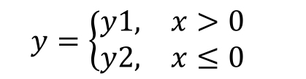
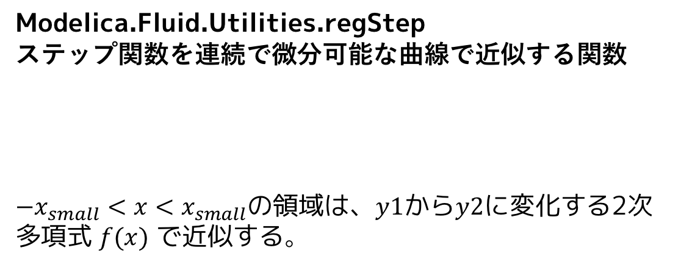
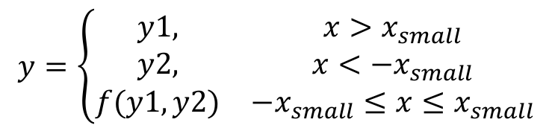
Modelica.Fluid.Utilities.regStep
ステップ関数を連続で微分可能な曲線で近似する関数
$−x_{small}<x<x_{small}$の領域は、$y1$から$y2$に変化する2次多項式 $f(x)$ で近似する。
$$y=\left\{\begin{matrix}y1, & x>x_{small} \\ y2, & x<−x_{small} \\ f(y1,y2) & −x_{small}≤x≤x_{small}\end{matrix}\right.$$
$$y=\left\{\begin{matrix}y1, & x>0 \\ y2, & x≤0\end{matrix} \right.$$
y := smooth(1, if x > x_small then y1 else
if x < -x_small then y2 else
if x_small > 0 then
(x/x_small)*((x/x_small)^2 - 3)*(y2-y1)/4 + (y1+y2)/2
else
(y1+y2)/2);

Slide 21
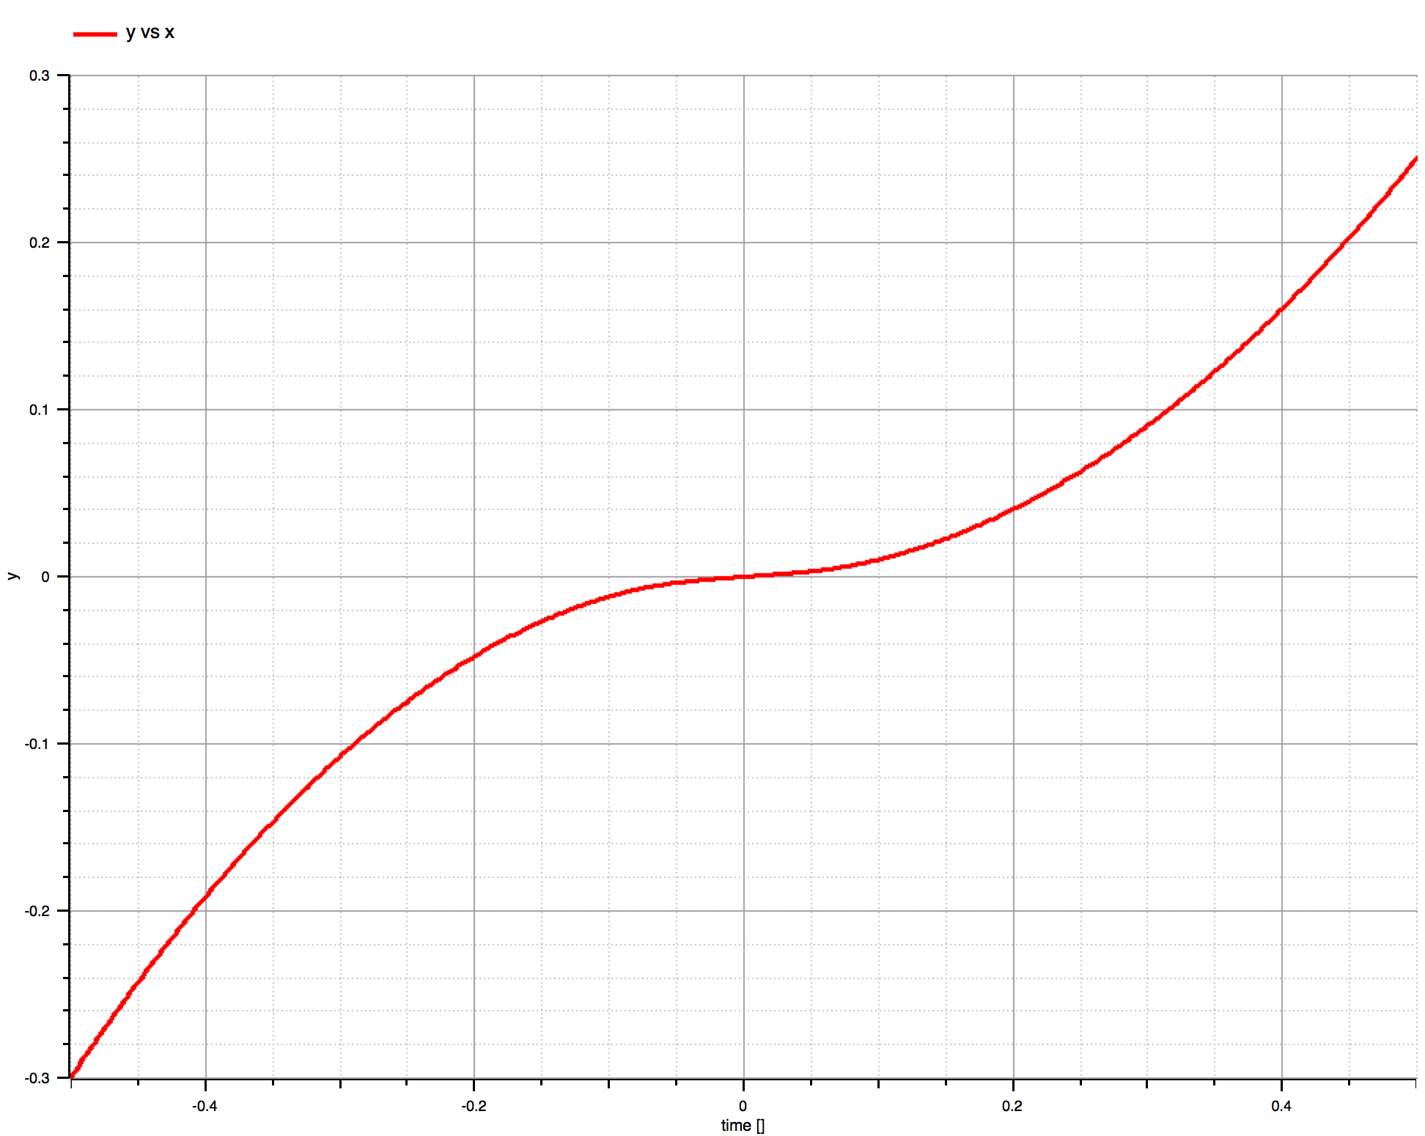

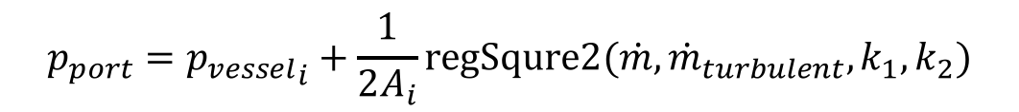
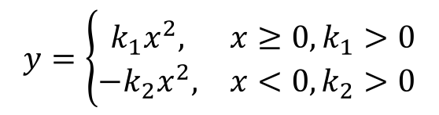
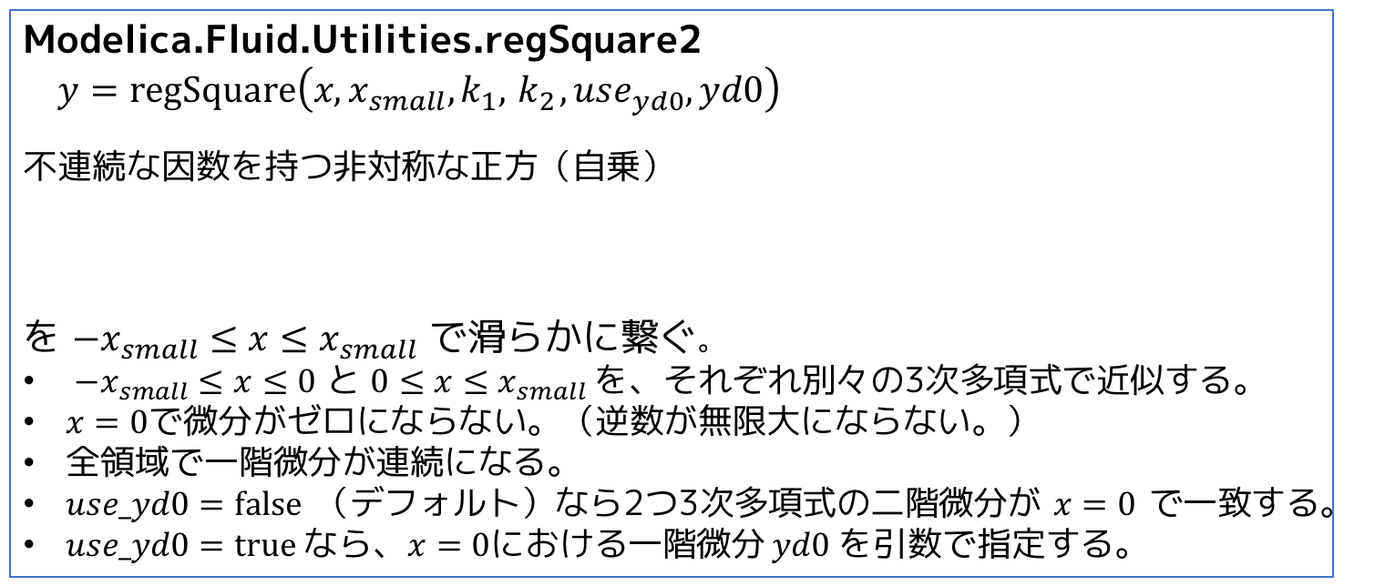
(3) 流量が小さい場合の regularization (流れの適正化)
$$p_{port}={p_{vessel}}_{i}+\frac{1}{2A_{i}}regSqure2(\dot{m},{\dot{m}}_{turbulent},k_{1},k_{2})$$
$p_{in}$ と$p_{out}$を$\left|{\dot{m}}_{i}\right|<{{\dot{m}}_{turbulent}}_{i}$のときに滑らかにつなぐ
$$y=regSquare(x,0.1,1,1.2)$$
Modelica.Fluid.Utilities.regSquare2
$y=regSquare\left(x, x_{small}, k_{1},{ k}_{2},use_{yd0},yd0\right)$
不連続な因数を持つ非対称な正方（自乗）
を $−x_{small}≤x≤x_{small}$ で滑らかに繋ぐ。
$−x_{small}≤x≤0$ と $0≤x≤x_{small}$ を、それぞれ別々の3次多項式で近似する。
$x=0$で微分がゼロにならない。（逆数が無限大にならない。）
全領域で一階微分が連続になる。
$use_yd0=false$ （デフォルト）なら2つ3次多項式の二階微分が $x=0$ で一致する。
$use_yd0=true$ なら、$x=0$における一階微分 $yd0$ を引数で指定する。
$$y=\left\{\begin{matrix}k_{1}x^{2}, & x≥0,k_{1}>0 \\ −k_{2}x^{2}, & x<0,k_{2}>0\end{matrix}\right.$$

Slide 22
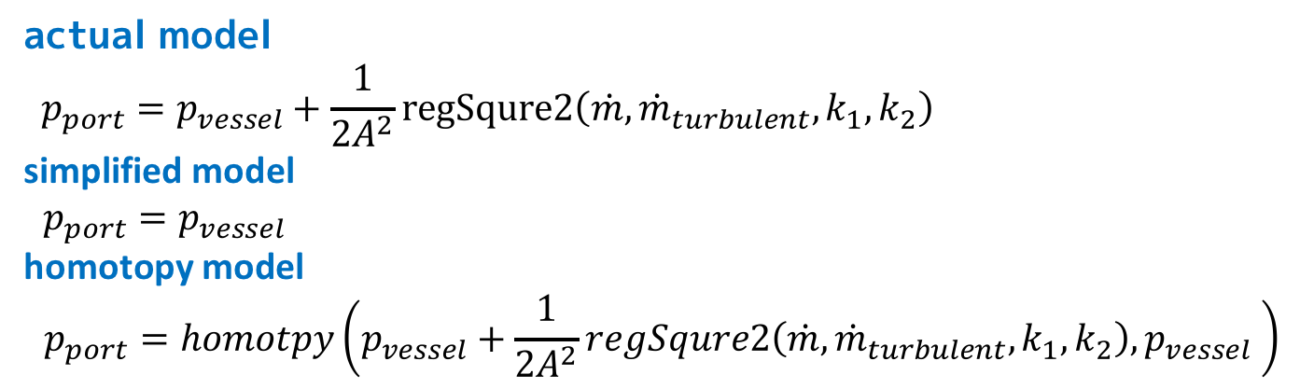
(4) ホモトピー法による非線形方程式の計算
流量と圧力損失の関係が非線形となるのでホモトピーオペレータを使用する。
actual model
$$p_{port}=p_{vessel}+\frac{1}{{2A}^{2}}regSqure2\left(\dot{m},{\dot{m}}_{turbulent},k_{1},k_{2}\right)$$
simplified model
$$p_{port}=p_{vessel}$$
homotopy model
$$p_{port}=homotpy\left(p_{vessel}+\frac{1}{{2A}^{2}}regSqure2\left(\dot{m},{\dot{m}}_{turbulent},k_{1},k_{2}\right),p_{vessel} \right)$$
ホモトピーオペレータ

Slide 23


PartialVessel の圧力計算式
// fluid flow through ports
regularFlow[i] = fluidLevel >= portsData_height[i];
inFlow[i] = not regularFlow[i] and (s[i] > 0 or portsData_height[i] >= fluidLevel_max);
if regularFlow[i] then
// regular operation: fluidLevel is above ports[i]
// Note: >= covers default values of zero as well
if use_portsData then
/* Without regularization
ports[i].p = vessel_ps_static[i] + 0.5*ports[i].m_flow^2/portAreas[i]^2
* noEvent(if ports[i].m_flow>0 then zeta_in[i]/portInDensities[i] else -zeta_out[i]/medium.d);
*/
ports[i].p = homotopy(vessel_ps_static[i] + (0.5/portAreas[i]^2*Utilities.regSquare2(ports[i].m_flow, m_flow_turbulent[i],
(portsData_zeta_in[i] - 1 + portAreas[i]^2/vesselArea^2)/portInDensities[i]*ports_penetration[i],
(portsData_zeta_out[i] + 1 - portAreas[i]^2/vesselArea^2)/medium.d/ports_penetration[i])),
vessel_ps_static[i]);
/*
// alternative formulation m_flow=f(dp); not allowing the ideal portsData_zeta_in[i]=1 though
ports[i].m_flow = smooth(2, portAreas[i]*Utilities.regRoot2(ports[i].p - vessel_ps_static[i], dp_small,
2*portInDensities[i]/portsData_zeta_in[i],
2*medium.d/portsData_zeta_out[i]));
*/
else
ports[i].p = vessel_ps_static[i];
end if;
s[i] = fluidLevel - portsData_height[i];
ホモトピーオペレータ
regularization
$$k_{1}$$
$$k_{2}$$
penetration

Slide 24

Copyright © 2017 The Open CAE Society of Japan
This work is licensed under a Creative Commons
Attribution-NonCommercial 4.0 International License.
http://creativecommons.org/licenses/by-nc/4.0/

